Slide 1



Aula 13
Conectividade
24 de junho de 2022

Slide 2
Projeto
Organizando as equipes
Todos possuem uma equipe?
Todos possuem uma ideia de projeto?

Slide 3
Recapitulando a aula anterior
Relembrando os componentes

Slide 4
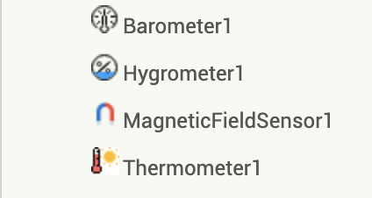


Componentes
Componentes vistos e/ou exercitados na última aula
Sensores:
Barometer;
Hygrometer;
MagnecticFieldSensor;
Thermometer;
LightSensor;
CódigoDeBarras;
Pedometer.

Slide 5
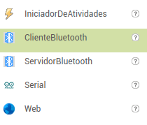
Continuação
Conhecendo os componentes de conectividade do MIT App Inventor

Slide 6
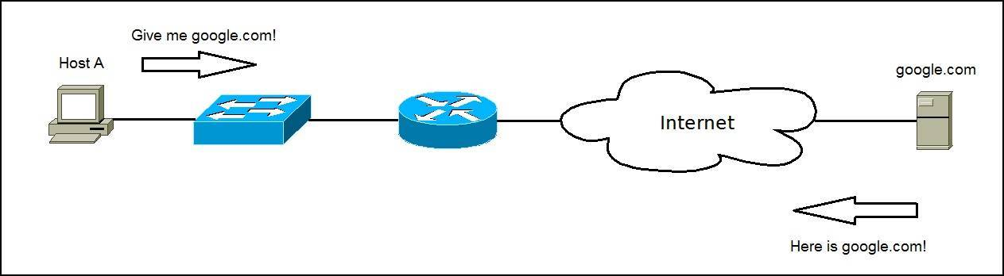
HTTP
Definição
DEFINIÇÃO: Protocolo de transferência de hipertexto, por meio de ligações lógicas, através de nós, pelo modelo cliente-servidor.
Principais métodos:
GET: Usado apenas para obter dados de um servidor.
POST: Usado para enviar dados para um servidor.
PUT: Usado para atualizar dados em um servidor, sem efeitos colaterais.
DELETE: Usado para deletar dados de um servidor
Aprenda mais sobre como funciona: HTML Tutorial.

Slide 7
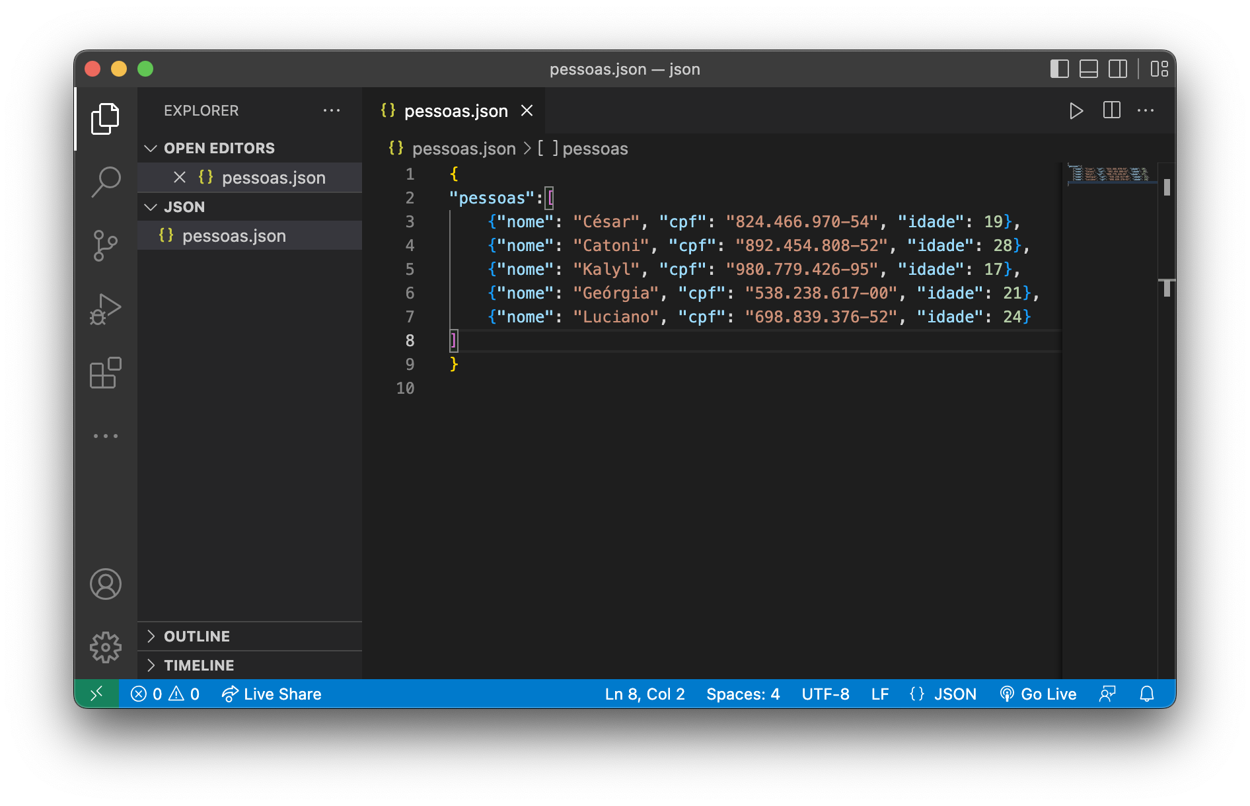
JSON
Definição
DEFINIÇÃO: Um formato leve para armazenar e transportar dados.
Principais características:
Fácil de ler e entender
Dados são armazenados em pares
Aprenda mais sobre como funciona: JSON Introduction.

Slide 8
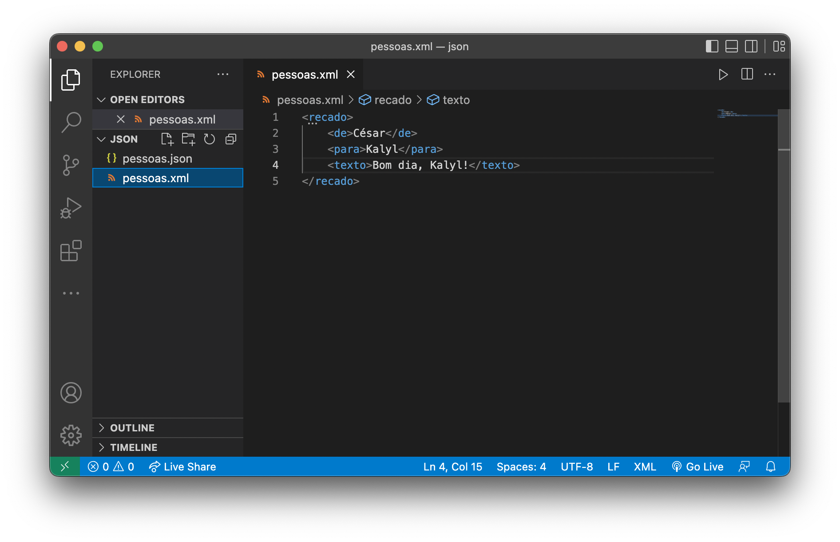
XML
Definição
DEFINIÇÃO: Uma linguagem de marcação, assim como HTML, muito usada para compartilhar dados na internet.
Principais características:
Fácil de ler e entender, autodescritiva
Dados são armazenados entre tags
Diferenças entre XML e HTML:
XML: foco no conteúdo – o que é cada informação
HTML: foco na aparência – como a informação é mostrada
Aprenda mais sobre como funciona: JSON Introduction.

Slide 9
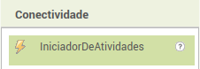
IniciadorDeAtividades
Definição
DEFINIÇÃO: Um componente que pode lançar uma atividade usando o método IniciarAtividade.
Atividades que podem ser lançadas incluem:
Iniciar outros apps do App Inventor para Android;
Iniciar o app de câmera;
Fazer uma busca na web;
Abrir um navegador da web em uma página especificada;
Abrir o app de mapa em um lugar específico.
A documentação pode ser acessada no site, através do ActivityStarter.

Slide 10
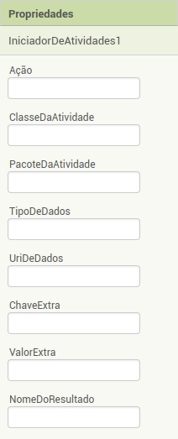
IniciadorDeAtividades
Propriedades
Podemos editar as propriedades do IniciadorDeAtividades:
Ação;
ClasseDaAtividade;
PacoteDaAtividade;
TipoDeDados;
UriDeDados;
ChaveExtra;
ValorExtra;
NomeDoResultado.

Slide 11
Exercitando o IniciadorDeAtividades

Slide 12

Web
Definição
DEFINIÇÃO: componente invisível para prover funções para as requisições de HTTP do tipo GET, POST, PUT e DELETE.
A documentação pode ser acessada no site, através do Web.

Slide 13
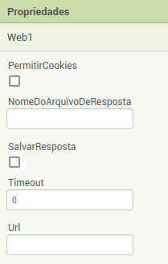
Web
Propriedades
Podemos editar as propriedades da Web:
PermitirCookies;
NomeDoArquivoDeResposta;
SalvarResposta;
Timeout;
Url.

Slide 14
Exercitando o Web

Slide 15

Alguma dúvida?
Email para contato com os professores
César Eduardo de Souza cesar.souza@edu.udesc.br
Filipe Cattoni Elias
filipecattoni@gmail.com
Geórgia Betina Haritsch
georgia_betina@hotmail.com
Kalyl Henings
kalyl.henings@projetoresgate.org.br

Slide 16
Aula 13
Muito Obrigado
24 de junho de 2022

